Slide 1
Estonian

Slide 2
CREDIBILITY
 | - | -/+ | +
COMMUNICATION |  |  |  |  | COPY/PASTE
Management keeps me informed about important issues and changes. |  |  |  |  | Juhtkond hoiab mind oluliste küsimuste ja muudatustega kursis.
Management makes its expectations clear. |  |  |  |  | Juhtkond väljendab selgelt oma ootusi.
I can ask management any reasonable question and get a straight answer. |  |  |  |  | Võin juhtkonnale esitada mõistlikke küsimusi ning saan otsekohese vastuse.
Management is approachable, easy to talk with. |  |  |  |  | Juhtkonnaga on lihtne kontakti saada ja suhelda.
COMPETENCES
Management is competent at running the business. |  |  |  |  | Juhtkond on ärialaselt kompetentne.
Management hires people who fit in well here. |  |  |  |  | Juhtkond palkab inimesi, kes sobivad hästi meie töökeskkonda.
Management does a good job of assigning and coordinating people. |  |  |  |  | Juhtkond on õnnestunud töökohustuste jagamisel ja koordineerimisel.
Management trusts people to do a good job without watching over their shoulders. |  |  |  |  | Juhtkond usaldab töötajaid nende töös neid pidevalt jälgimata.
People here are given a lot of responsibility. |  |  |  |  | Siin antakse inimestele palju vastutust.
Management has a clear view of where the organization is going and how to get there. |  |  |  |  | Juhtkonnal on selge nägemus ettevõtte sihtidest ning sellest, kuidas neid saavutada.
INTEGRITY
Management delivers on its promises. |  |  |  |  | Juhtkond täidab oma lubadusi.
Management's actions match its words. |  |  |  |  | Juhtkond tegutseb vastavalt oma sõnadele.
I believe management would lay people off only as a last resort. |  |  |  |  | Arvan, et juhtkond vallandab töötaja ainult äärmisel juhul.
Management is honest and ethical in its business practices. |  |  |  |  | Juhtkond on oma äritegevuses aus ja eetiline.
Our executives fully embody the best characteristics of our company. |  |  |  |  | Juhtide tegevus on meie organisatsiooni väärtustega kooskõlas.
2

Slide 3
RESPECT
 | - | -/+ | +
SUPPORT |  |  |  |  | COPY/PASTE
I am offered training or development to further myself professionally. |  |  |  |  | Mulle pakutakse koolitusi ja või muid võimalusi erialaseks arenguks.
I am given the resources and equipment to do my job. |  |  |  |  | Mulle antakse töö tegemiseks vajalikud ressursid ja vahendid.
Management shows appreciation for good work and extra effort. |  |  |  |  | Juhtkond tunnustab head tööd ja lisapingutusi.
Management recognizes honest mistakes as part of doing business. |  |  |  |  | Juhtkond mõistab, et tööga võivad kaasneda inimlikud vead.
We celebrate people who try new and better ways of doing things, regardless of the outcome. |  |  |  |  | Meil ergutatakse inimesi lõpptulemusest hoolimata uusi ja paremaid tööviise katsetama.
COLLABORATION
Management genuinely seeks and responds to suggestions and ideas. |  |  |  |  | Juhtkond on avatud soovitustele ja ideedele ning ka vastab neile.
Management involves people in decisions that affect their jobs or work environment. |  |  |  |  | Juhtkond kaasab töötajad selliste otsuste tegemisse, mis puudutavad nende töökohti või töökeskkonda.
ATTENTION
This is a physically safe place to work. |  |  |  |  | See on töötamiseks füüsiliselt turvaline koht.
This is a psychologically and emotionally healthy place to work. |  |  |  |  | Meil on emotsionaalselt terve töökeskkond.
Our facilities contribute to a good working environment. |  |  |  |  | Ettevõtte rajatised aitavad kaasa hea töökeskkonna kujunemisele.
I am able to take time off from work when I think it's necessary. |  |  |  |  | Ma saan töölt eemal olla, kui ma arvan, et see on vajalik.
People are encouraged to balance their work life and their personal life. |  |  |  |  | Töötajaid julgustatakse leidma tasakaalu töö ja isikliku elu vahel.
Management shows a sincere interest in me as a person, not just an employee. |  |  |  |  | Juhtkond näitab üles siirast huvi minu kui inimese, mitte ainult töötaja vastu.
We have special and unique benefits here. |  |  |  |  | Meil on erilisi ja ainulaadseid hüvesid.
3

Slide 4
FAIRNESS
 | - | -/+ | +
EQUITY |  |  |  |  | COPY/PASTE
People here are paid fairly for the work they do. |  |  |  |  | Siin makstakse õiglaselt vastavalt tehtud tööle.
I feel I receive a fair share of the profits made by this organization. |  |  |  |  | Ma leian, et saan õiglase osa ettevõtte teenitud tuludest.
Everyone has an opportunity to get special recognition. |  |  |  |  | Kõigil on võimalus saada erilise tunnustuse osaliseks.
I am treated as a full member here regardless of my position. |  |  |  |  | Mind koheldakse hoolimata minu positsioonist täieõigusliku liikmena.
IMPARTIALITY
Promotions go to those who best deserve them. |  |  |  |  | Edutamine saab osaks neile, kes on selle enim ära teeninud.
Managers avoid playing favorites. |  |  |  |  | Juhid väldivad üksikute töötajate soosimist.
People avoid politicking and backstabbing as ways to get things done. |  |  |  |  | Inimesed väldivad poliitikat ja reetmist kui viise asjade tegemiseks.
JUSTICE
People here are treated fairly regardless of their age. |  |  |  |  | Töötajaid koheldakse siin õiglaselt, olenemata nende vanusest.
People here are treated fairly regardless of their race. |  |  |  |  | Töötajaid koheldakse siin õiglaselt, olenemata nende rassist või etnilisest kuuluvusest.
People here are treated fairly regardless of their gender. |  |  |  |  | Töötajaid koheldakse siin õiglaselt, olenemata nende soost.
People here are treated fairly regardless of their sexual orientation. |  |  |  |  | Töötajaid koheldakse siin õiglaselt, olenemata nende seksuaalsest orientatsioonist.
If I am unfairly treated, I believe I'll be given a fair shake if I appeal. |  |  |  |  | Kui mind on koheldud ebaõiglaselt, võin loota, et asja uuritakse, kui tõstatan selle küsimuse.
4

Slide 5
PRIDE
 | - | -/+ | +
PERSONAL JOB |  |  |  |  | COPY/PASTE
I feel I make a difference here. |  |  |  |  | Minu tööpanus on tähtis.
My work has special meaning: this is not "just a job." |  |  |  |  | Minu tööl on eriline tähendus: see ei ole lihtsalt töö.
TEAM
When I look at what we accomplish, I feel a sense of pride. |  |  |  |  | Olen meie saavutuste üle uhke.
People here are willing to give extra to get the job done. |  |  |  |  | Siin töötavad inimesed on ülesannete täitmise nimel nõus lisapingutusi tegema.
People here quickly adapt to changes needed for our organization's success. |  |  |  |  | Inimesed kohanevad organisatsiooni edu saavutamiseks vajalike muutustega kiiresti.
COMPANY
I want to work here for a long time. |  |  |  |  | Soovin siin kaua töötada.
I'm proud to tell others I work here. |  |  |  |  | Teatan teistele uhkusega, et töötan siin.
People look forward to coming to work here. |  |  |  |  | Inimesed tulevad siia hea meelega tööle.
I feel good about the ways we contribute to the community. |  |  |  |  | Ma tunnen uhkust nende viiside üle, mil me kogukonda panustame.
I would strongly endorse my company to friends and family as a great place to work. |  |  |  |  | Soovitan meie organisatsiooni tuttavatele hea töökohana.
Our customers would rate the service we deliver as "excellent." |  |  |  |  | Kliendid peavad meie organisatsiooni teenuseid suurepärasteks.
5

Slide 6
CAMARADERIE
 | - | -/+ | +
INTIMACY |  |  |  |  | COPY/PASTE
I can be myself around here. |  |  |  |  | Saan siin iseendaks jääda.
People celebrate special events around here. |  |  |  |  | Inimesed tähistavad siin erilisi sündmusi.
People care about each other here. |  |  |  |  | Ettevõtte töötajad hoolivad üksteisest.
HOSPITALITY
This is a fun place to work. |  |  |  |  | Siin on huvitav töötada.
When you join the company, you are made to feel welcome. |  |  |  |  | Kui tulete meie ettevõttesse tööle, võetakse teid hästi vastu.
When people change jobs or work units, they are made to feel right at home. |  |  |  |  | Kui töötajad vahetavad ametikohti või tööüksusi, võetakse nad kohe hästi vastu.
COMMUNITY
You can count on people to cooperate. |  |  |  |  | Inimeste peale võib koostöö osas loota.
6

Slide 7
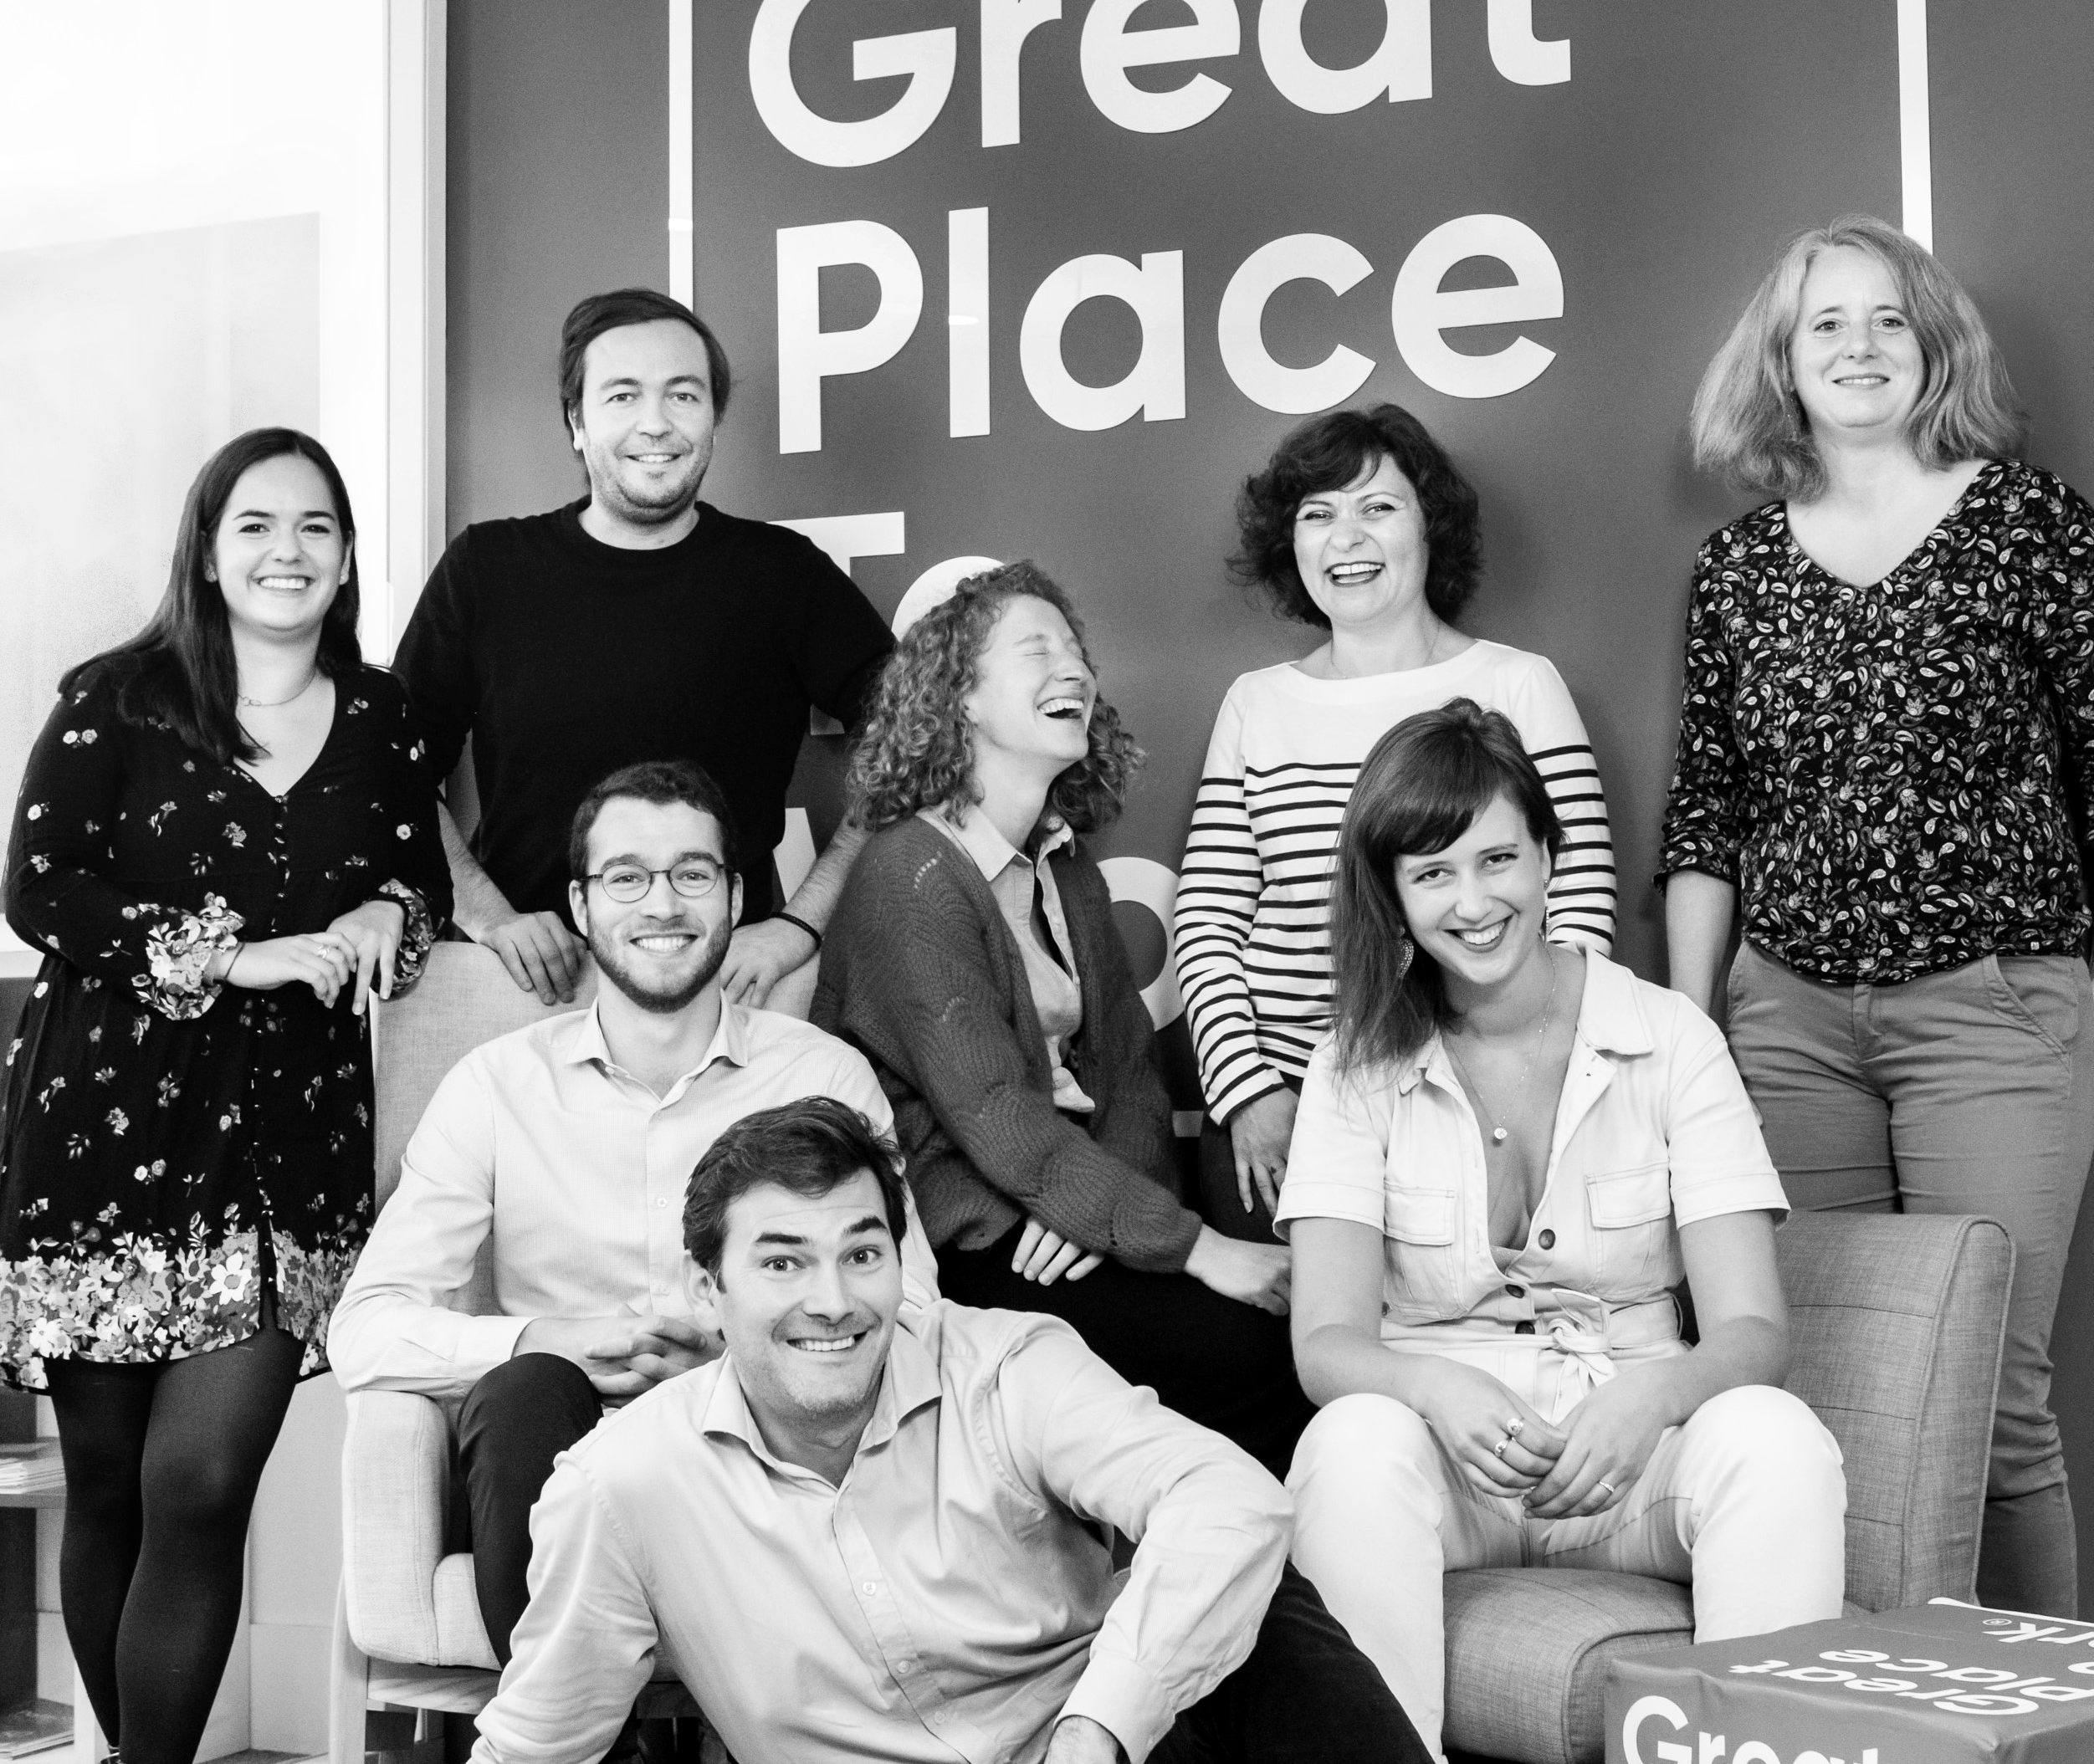




Your contact
Victoria Vaguet-Aubert
Key Accounts & Project Manager
victoria.vaguet-aubert@greatplacetowork.com
+ 33 6 27 87 50 33
Great Place to Work France
1, bis avenue de la République
75011 Paris
+33 (0)1 44 83 87 10
www.greatplaceotowork.fr
Twitter
Instagram
LinkedIn
YouTube

